Slide 1
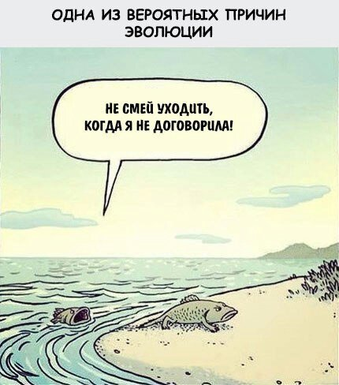

Slide 2
ПЕРЕКОНАННЯ
до Римлян 12:2

Slide 3
Чи є абсолютна істина?
4 з 10 осіб, які називають себе протестантами, не вірять в існування абсолютної істини
Barna
Research
Group

Slide 4
Переконання – це тверда думка; те, у що ви вірите настільки сильно, що це впливає ваш спосіб життя.
Хтось сказав, що думка – це те, чого ви тримаєтеся, а переконання – це те, що тримає вас.

Slide 5
БЕЗПЕРЕРВНИЙ ВПЛИВ
І не стосуйтесь до віку цього, але перемініться відновою вашого розуму, щоб пізнати вам, що то є воля Божа, добро, приємність та досконалість.
(Римлян 12:2)
И не сообразуйтесь с веком сим, но преобразуйтесь обновлением ума вашего, чтобы вам познавать, что́ есть воля Божия, благая, угодная и совершенная.
(Римлянам 12:2)

Slide 6
ПСАЛОМ 1:1-3
Блажен муж,
що за радою несправедливих не ходить,
і не стоїть на дорозі грішних,
і не сидить на сидінні злоріків, ² та в Законі Господнім його насолода,
і про Закон Його вдень та вночі він роздумує! ³ І він буде, як дерево, над водним потоком посаджене,
що родить свій плід своєдчасно, і що листя
не в'яне його, і все, що він чинить, щаститься йому!

Slide 7
Спектр впливу
Гріховне суспільство
Слово Боже
Наше знаходження визначається за нашим відношенням до Божого Слова та за кількістю часу, яку ми витрачаємо, розмірковуючи про нього.

Slide 8
БЕЗПЕРЕРВНИЙ ВПЛИВ
Нехай книга цього Закону не відійде від твоїх уст, але будеш роздумувати про неї вдень та вночі, щоб додержувати чинити все, що написано в ній, бо тоді зробиш щасливими дороги свої, і тоді буде щастити тобі
(Ісус Навин 1:8)

Slide 9
БЕЗПЕРЕРВНИЙ ВПЛИВ
Якщо ми не виявляємо активності в тому, щоб перебувати під впливом Божого Слова, то обов'язково потрапимо під вплив навколишнього гріховного суспільства.

Slide 10
ПЕРЕТВОРЮЙТЕСЯ
«Перетворіться оновленням вашого розуму», – Павло, фактично, каже: «Завдайте себе перетворюючому впливу Божого Слова».

Slide 11
Мартін лютер
Бог бажає викупити нас не через нашу власну праведність і мудрість, а через праведність і мудрість, які поза нами; не через ту, що виходить з нас і росте в нас, але через ту, що приходить ззовні; не тій, що з'явилася на землі, але тій, що прийшла з небес

Slide 12
Мартін лютер
Воно позбавляє нас самих себе, поміщаючи нас ззовні, щоб ми покладалися не так на свою силу, совість, досвід, особистість чи справи, але те, що поза нами, тобто. на Божі обітниці та Його істину, які не можуть обдурити.

Slide 13
Мартін Лютер
«День і ніч я міркував, доки не побачив зв'язку між праведністю Божою та твердженням «праведний вірою живий буде». Тоді я усвідомив, що праведність Божа це виправдання, яким, винятково за своєю благодаттю та милістю, Бог виправдовує нас через віру. У цей момент я відчув, що ніби народився заново, пройшов через відчинені двері раю. Все Писання набуло нового сенсу, і якщо раніше вираз «праведність Божа» наповнював мене ненавистю, то зараз він став для мене невимовно солодким і наповненим любов'ю».

Slide 14
Єзекіїля 33:31-32
³¹ І прийдуть до тебе, як приходить народ, і сядуть перед тобою як Мій народ, і послухають твоїх слів, але їх не виконають, бо що приємне в устах їхніх, те вони зроблять, а серце їхнє ходить за захланністю їхньою. ³² І ось ти для них, як пісня кохання, красноголосий і добрий грач, і вони слухають слова твої, але їх не виконують!

Slide 15
Практичні питання
Чи шукаєте ви спасіння, так як шукав його Лютер?
Чи цінуєте ви праведністю Божою, даною нам через Христа?
Чи готові ви дозволити Слово Божому визначати практику вашого життя?
Чи готові ви бути вірними Біблії, йдучи проти течії?

